Slide 1
ضرب المصفوفات
ضرب المصفوفات في ثابت:
حاصل ضرب مصفوفة A في عدد m حقيقي أو تخيلي (مقدار قياسي أو مقدار ثابت) هو مصفوفة B عناصرها عبارة عن حاصل ضرب كل عنصر من عناصر A فى m.
فمثلاً إذا كانت:
وجدير بالملاحظة أن ضرب المصفوفة في عدد يخضع لقانون التوزيع وقانون التبادل في علم الجبر ويكون: m (A ± B) = mA ± mB
وكذلك: mA = Am
بشرط أن تكون m عدد وليست مصفوفة أخرى مثلاً.
وهذا ما يسمى بالضرب في قياسي Scalar Multiplication.

Slide 2
ضرب المصفوفات:
إذا كانت هناك مصفوفتان A, B فإنهما تكونان قابلتين للضرب إذا كان عدد الأعمدة في المصفوفة اليسرى A مساوياً لعدد الصفوف في المصفوفة اليمنى B . فعلى سبيل المثال، المصفوفتين A , B رتبتاهما (3 x 2) , (2 x2) على الترتيب وتتكون من:
حاصل الضرب C = AB هو مصفوفة رتبتها (3 x 2) تعرف كالآتي:

Slide 3
أي أن المصفوفة الناتجة لها عدد من الصفوف يساوى عدد صفوف المصفوفة الأولى A وعدد من الأعمدة يساوى عدد أعمدة المصفوفة الثانية B ويكون كل عنصر من عناصر المصفوفة C وليكن C_{ik} (أى الواقع في الصف رقم I والعمود رقم k ) مساوياً لمجموع حواصل ضرب عناصر الصف رقم I في المصفوفة اليسرى A في عناصر العمود رقم k من المصفوفة اليمنى B فى نظيره.
مثال :إوجد حاصل ضرب المصفوفتين:
فإن المصفوفة A قابلة للضرب فى المصفوفة B ويعطى حاصل الضرب C = AB من:

Slide 4
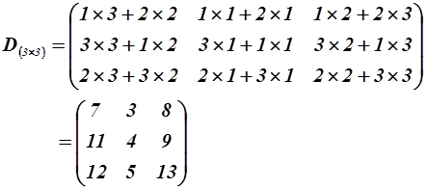
ومن جهة أخرى فإن المصفوفة B قابلة للضرب فى المصفوفة A ويعطى حاصل الضرب D = BA من:
ومن هذا يتضح أن AB ≠BA أي أن قانون التبادل لا يصلح للمصفوفات حتى لو كانت رتبة مصفوفة حاصل ضرب A×B تساوى رتبة مصفوفة حاصل ضرب B×A.

